Slide 1
Kosen Club CP 勉強会
Binary indexed tree/fenwick tree
Sparse table

Slide 2
1. Binary indexed tree/fenwick tree
競プロのライブラリ整理~BIT(Binary Indexed Tree)~ - Qiita Binary Indexed Tree (BIT) 総まとめ！区間加算や二次元BITまで | アルゴリズムロジック (algo-logic.info) Binary Indexed Tree のはなし (hos.ac)
ＢＩＴって何？
区間和、一点加算が高速にできるデータ構造
セグ木より定数倍早い、かつより省メモリ
制限：
対応できるオペレーションがほぼ区間和しかない
カスタマイズができない

Slide 3
1. Binary indexed tree/fenwick tree
Implementation:
class BIT { //1 -indexed
const int n;
vector<Int> bit;
public:
BIT(int _n = 0) : n(_n), bit(n + 1, 0) {}
void add(int i, const Int x = 1) { for (i++; i <= n; i += i&-i) bit[i] += x; }
Int sum(int i) { Int x = 0; for (i++; i; i -= i & -i) x += bit[i]; return x; }
Int sum(int i, int j) { return sum(j) - sum(i - 1); }
};
練習問題： AtCoder Tags (atcoder-tags.herokuapp.com)
Notes:
class BIT { //1 -indexed
const int n;
vector<Int> bit;
public:
BIT(int _n = 0) : n(_n), bit(n + 1, 0) {}
void add(int i, const Int x = 1) { for (i++; i <= n; i += i&-i) bit[i] += x; }
Int sum(int i) { Int x = 0; for (i++; i; i -= i & -i) x += bit[i]; return x; }
Int sum(int i, int j) { return sum(j) - sum(i - 1); }
};

Slide 4
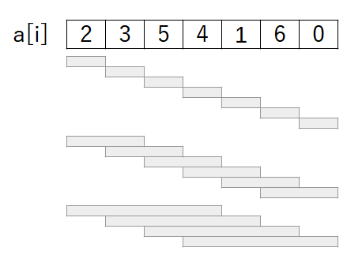
2. Sparse Table
SparseTable の実装と解説 [C#] │ Web備忘録 (webbibouroku.com) Sparse Table はあらかじめ配列のすべての位置から2のべき乗の長さの 区間についての最小値を求めておきます。

Slide 5
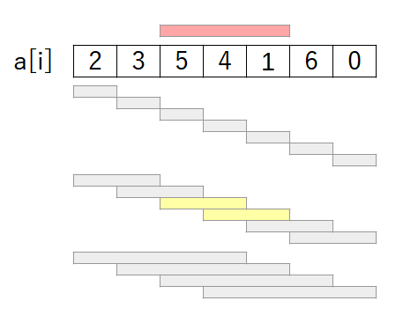
2. Sparse Table
このテーブルが構築できていれば、すべての区間について2つの区間で表すことができるようになり、事前に計算しておいた2区間の最小値の小さいほうが答えになります。

Slide 6
2. Sparse Table
Implementation:
vector<vector<int>> pre(n + (1 << logn), vector<int>(logn + 1, INF));
void build() {
int logn = 1;
while ((1 << logn) <= n) logn++;
RREP(i, n) pre[i][0] = a[i];
RREP(k, logn) RREP(i, n) { pre[i][k] = min(pre[i][k - 1], pre[i + (1 << (k - 1))][k - 1]); }
}
int rmq(int l, int r) {
int k = log2(r - l + 1);
return min(pre[l][k], pre[r - (1 << k) + 1][k]);
}
Notes:
int n, m;
int a[N];
int u[10000007];
int v[10000007];
int r[10000007];
int logn;
vector<vector<int>> pre;
int rmq(int l, int r)
{
if (l > r) swap(l, r);
//cout << l << " " << r << endl;
int k = log2(r - l + 1);
return min(pre[l][k], pre[r - (1 << k) + 1][k]);
}
void solve()
{
cin >> n >> m >> a[1];
for (int i = 2; i <= n; i++)
a[i] = (23 * a[i - 1] + 21563) % 16714589;
logn = 1;
while ((1 << logn) <= n) logn++;
pre.resize(n + (1 << logn), vector<int>(logn + 1, INF));
RREP(i, n) pre[i][0] = a[i];
RREP(k, logn) RREP(i, n) {
pre[i][k] = min(pre[i][k - 1], pre[i + (1 << (k - 1))][k - 1]);
}
cin >> u[1] >> v[1];
r[1] = rmq(u[1], v[1]);
for (int i = 2; i <= m; i++) {
u[i] = ((17 * u[i - 1] + 751 + r[i - 1] + 2 * (i - 1)) % n) + 1;
v[i] = ((13 * v[i - 1] + 593 + r[i - 1] + 5 * (i - 1)) % n) + 1;
r[i] = rmq(u[i], v[i]);
}
cout << u[m] << " " << v[m] << " " << r[m] << endl;
}

Slide 7
各データ構造の比較
DS | Operations | Time Complexity | Memory Complexity | Notes
Segment Tree | Every associative & commutitive ops a+b=b+a, a*(a*b)=(a*b)*c | Build: O(N) Query: O(logN) Update: O(logN) | O(N) | Highly customizable
BIT | Range Sum Point Add | Build: O(1) Query: O(logN) Update: O(logN) | O(N) | Faster than Segtree
Sparse Table | Min, Max, GCD, LCM etc… | Build: O(NlogN) Query: O(1) Update: n/a | O(NlogN) | No update Fast query

